Slide 1
5.3.3 直线与平面所成的角 （第2课时）

Slide 2
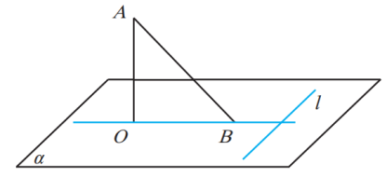
新知探究
例2 如图所示，已知AO，AB分别是平面 α 的垂线和斜线，O，B分别是垂足和斜足，
分析 本题综合性较强，需要先证明线面垂直，再用线面垂直来证明线线垂直．因为AB ⊂平面ABO，所以只需证明 l ⊥平面ABO即可．

Slide 3
新知探究
例2 如图所示，已知AO，AB分别是平面 α 的垂线和斜线，O，B分别是垂足和斜足，
证明 因为 AO ⊥ α，l⊂α，所以l ⊥AO．
因为l ⊥OB，AO∩OB＝O，
所以 l ⊥平面ABO．
因为 AB⊂平面ABO，所以l⊥AB．

Slide 4
新知探究
练习1 判断下列命题的真假：
(1) 两条平行线与同一个平面所成的角一定相等；
(2) 如果两条直线与同一个平面所成的角相等，那么这两条直线平行；
(3) 如果平面内的一条直线与平面的斜线在这个平面内的射影垂直，那么这条直线与斜线垂直；
(4) 如果平面内的一条直线与平面的斜线垂直，那么这条直线与斜线在这个平面内的射影垂直．

Slide 5
新知探究
解 （1）正确，两条平行线和平面有不同的位置关系,应按各种情况分别证明.
（2）不正确，可以通过画图来让学生理解，如图.
（3）正确，三垂线定理.
（4）正确，通过证明线面垂直来推导线线垂直，是对上面例题的应用.

Slide 6
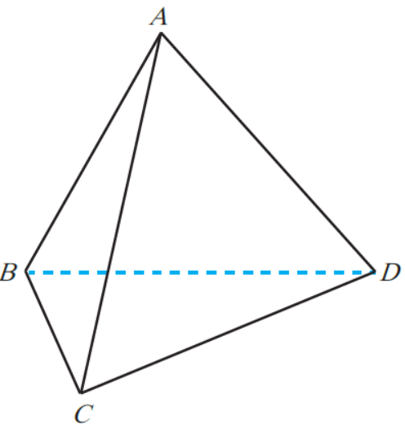
新知探究
练习2 如图所示，正三棱锥A-BCD的棱长都相等，求直线AB与平面BCD所成角的余弦值．
分析 求直线AB与平面BCD所成角的余弦值，需要先找出直线AB与平面BCD所成的角，所以需要找出AB在平面BCD中的射影，故需要过A作平面BCD的垂线，这样就能找出直线AB与平面BCD所成的角．

Slide 7
新知探究
练习2 如图所示，正三棱锥A-BCD的棱长都相等，求直线AB与平面BCD所成角的余弦值．
解 在正三棱锥A-BCD中，过A作AH⊥平面BCD于点H，则H为底面正三角形BCD的重心，连接BH，则∠ABH 就是AB与平面BCD所成角，解Rt△ABH即可．
H
M

Slide 8
新知探究
练习2 如图所示，正三棱锥A-BCD的棱长都相等，求直线AB与平面BCD所成角的余弦值．
设棱长为a，由于BM为CD边上的高，
在Rt△ABH 中，
H
M
所以cos∠ABH =

Slide 9
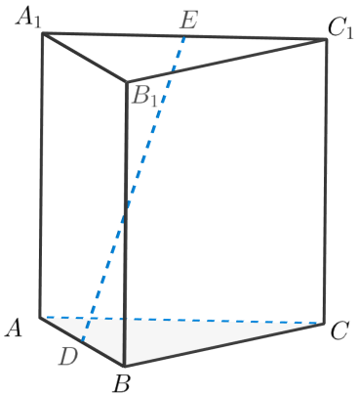
新知探究
练习3 如图所示，已知直三棱柱ABC-A₁B₁C₁的所有棱长都相等，D，E分别是棱AB，A₁C₁的中点．
求DE与平面ABC所成角的正切值．

Slide 10
新知探究
解 取AC的中点F，连接EF，DF．
因为EF∥CC₁，CC₁⊥平面ABC，
所以EF⊥平面ABC ，
所以∠EDF是DE与平面ABC所成的角．
F
设三棱柱的棱长为2，则EF＝2，DF＝1．

Slide 11
温故知新
求直线与平面所成的角的步骤：
（1）作（找）出直线与平面所成的角；
（2）（在三角形中）求出直线与平面所成的角或其三角函数值.

Slide 12
作业布置
必做题 教材第159页，练习第2题．

Slide 13
再 见

